Slide 1

Protocol Buffer
@奇暖-蛇蛇

Slide 2
Protocol Buffer
是什么
关键技术点
怎么用
横向对比

Slide 3
Protocol Buffer
Protocol Buffer是一种语言中立，平台无关，可扩展的序列化数据格式，可用于通信协议，数据存储等。
1.传输协议；
2.IDL；
3.存储格式

Slide 4
Protocol Buffer
核心竞争力
1.向前向后兼容性；
2.多语言代码自动生成；
3.快&小

Slide 5
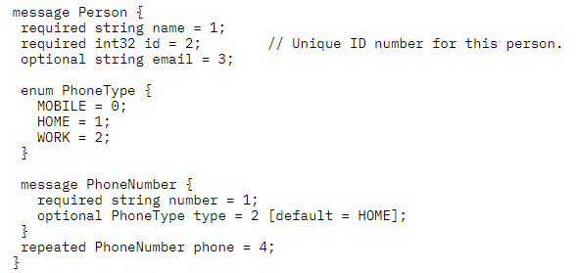
Protocol Buffer
举个栗子

Slide 6
Protocol Buffer
关键技术---Varint编码
1. Varint 是一种紧凑的表示数字的方法。它用一个或多个字节来表示一个数字，值越小的数字使用越少的字节数。这能减少用来表示数字的字节数；
2.每个字节使用其中七位保存数数字，最高位msb表示后面是否还有字节；
3.低位在前，高位在后；
4.保留了fixed32和fixed64，用于传递大整数；
5.int32,int64,uint32,uint64,bool,序列化结果互相兼容，可以修改。

Slide 7


Protocol Buffer
Varint
如果用不到 1 个字节，那么最高有效位设为 0 ，如下面这个例子，1 用一个字节就可以表示，所以 msb 为 0，例如1
如果需要多个字节表示，msb 就应该设置为 1 。例如 300，如果用 Varint 表示的话：

Slide 8
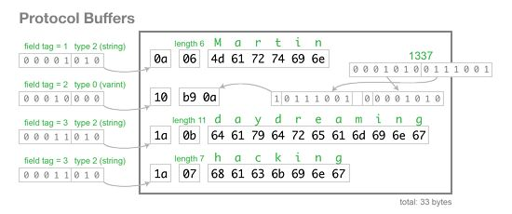
Protocol Buffer
Varint

Slide 9
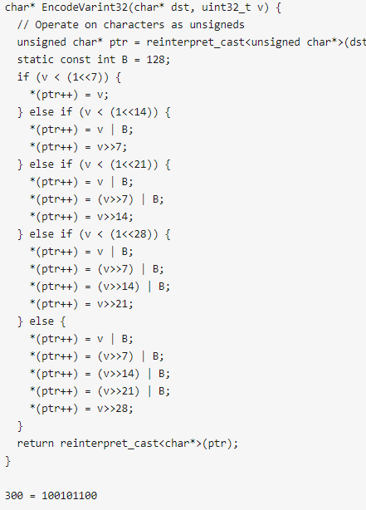
Protocol Buffer
Varint

Slide 10
Protocol Buffer
关键技术---ZigZag编码
1.传统上，负数的最高位为1，小负数会浪费编码长度；
2.公式:(n<<1)^(n>>31) | (n<<1)^(n>>64)；
3.-1将会被编码成1,1会编码成2,-2会编码成-3；
4.sint32和sint64使用ZigZag编码。

Slide 11
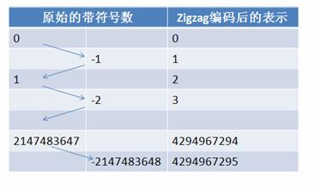
Protocol Buffer
ZigZag编码

Slide 12
Protocol Buffer
关键技术---message structure编码
1.Tag-Value编码;
2.Tag = (field_number << 3) | wire_type -> varints
3.wire_type:0表示varints,1表示固定64位,5表示固定32位；
4.wire_type:2表示Tag_Length_Value编码,Length使用varints；
5.string,bytes,message嵌套,都采用TLV编码。

Slide 13
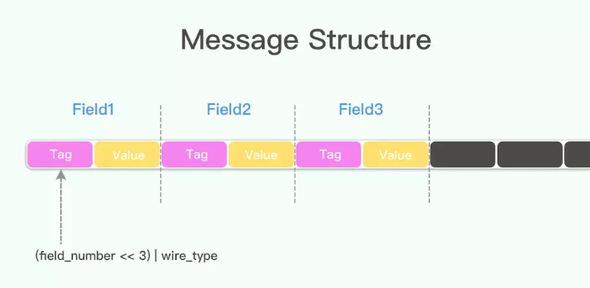
Protocol Buffer
关键技术---message structure编码

Slide 14
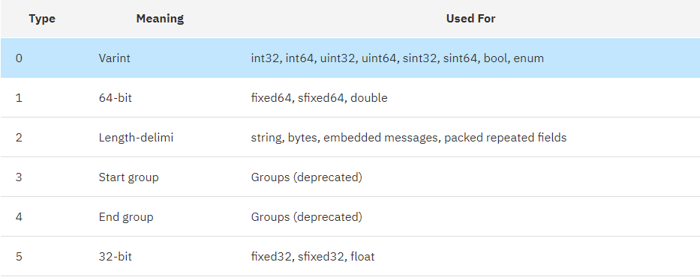
Protocol Buffer
wire_type

Slide 15
Protocol Buffer
关键技术---protoc编译器
1.C++编写的proto文件编译器;
2.支持各种语言，跨平台；
3.使用后生成对应语言的文件，并内置message对象的访问方法；
4.使用:protoc –I=$SRC_DIR --go_out = $DST_DIR $SRC_DIR/*.proto

Slide 16
Protocol Buffer
怎么用
1.message使用驼峰，字段用下划线，enum用大写下划线，服务名与方法名均驼峰；
2.无历史包袱，使用proto3,proto2也尽量不适用required；
3.不要修改旧字段，不要重复修改tag值；
4.与json转换，使用pbjson库。

Slide 17
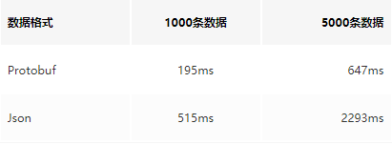
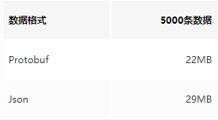
Protocol Buffer
横向对比
序列化时间效率对比：
序列化空间效率对比：

Slide 18
Protocol Buffer
其他竞品
Json --- 自解释，易读
Thrift --- 自带RPC方案，跨平台好
MessagePack --- 可以没有IDL，比Json快和小
FlatBuffer --- 无需反序列化

Slide 19
Protocol Buffer
相关链接
https://developers.google.com/protocol-buffers/
https://www.ibm.com/developerworks/cn/linux/l-cn-gpb/index.html

